Slide 1
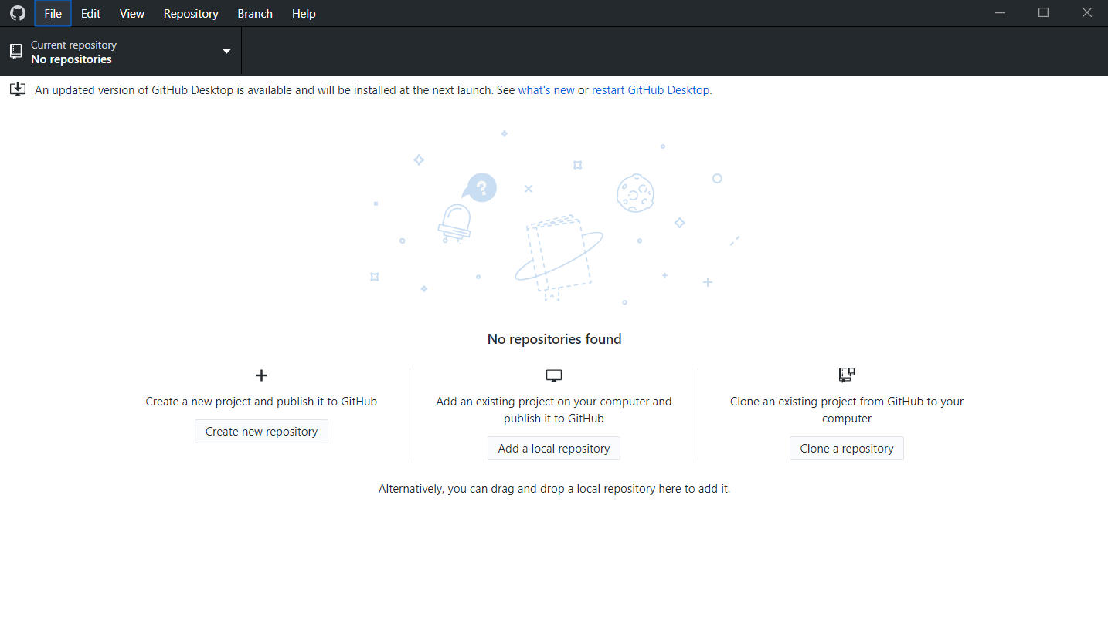

Slide 2
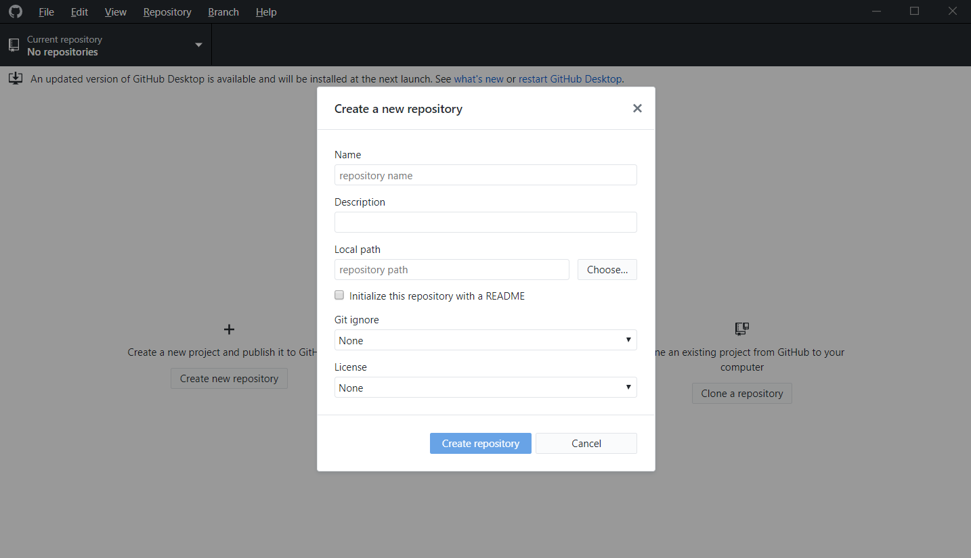

Slide 3
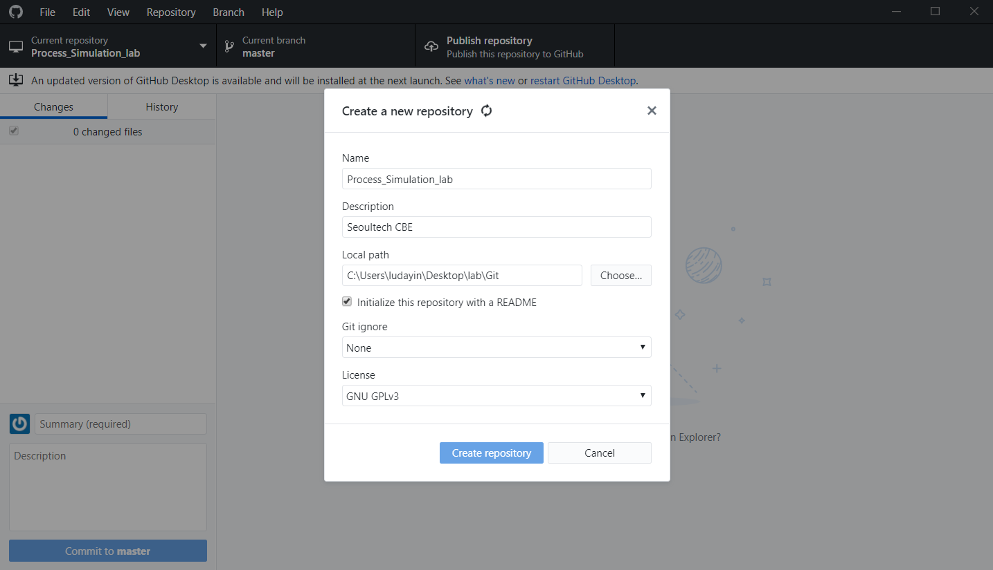

Slide 4
Gitignore: Project에 원하지 않는 Backup File이나 Log File , 혹은 컴파일 된 파일들을 Git에서 제외시킬수 있는 설정 File이다.
라이선스: https://www.olis.or.kr/license/licenseClassiFication.do?mapcode=010001&page=1
온라인에 존재하는 저장소를 로컬 디스크에 미러링 할 때는
mkdir ~/MyProject
를 타이핑 함 mkdir 은 make directory 준말
~/ 은 나중에 찾기 쉽게 컴퓨터 파일 위치의 최상위 디렉토리에 저장소를 만드는 것
https://nolboo.kim/blog/2013/10/06/github-for-beginner/#git-resources

Slide 5
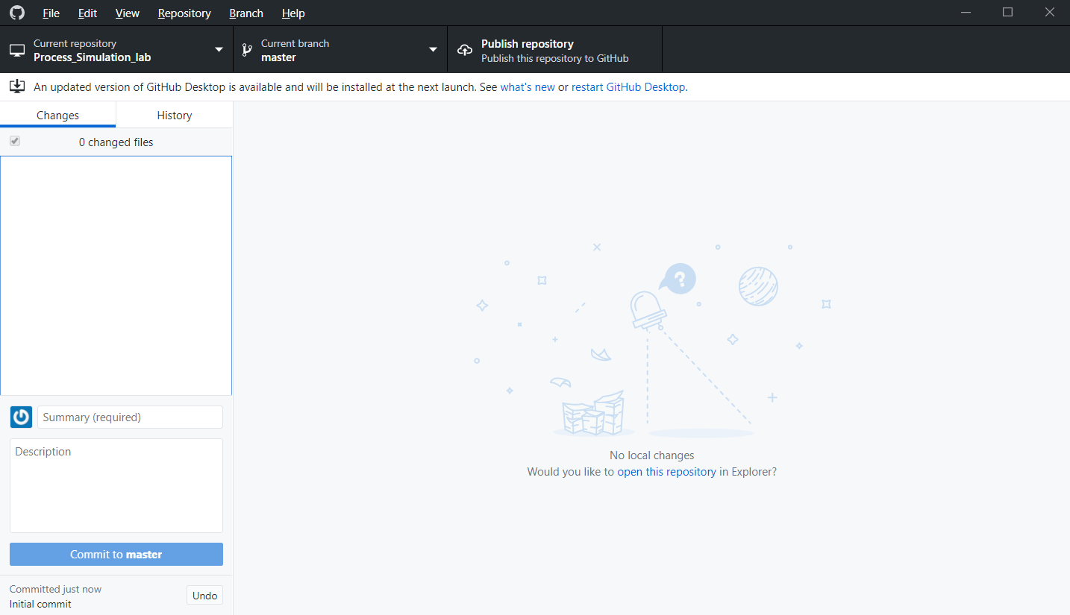

Slide 6
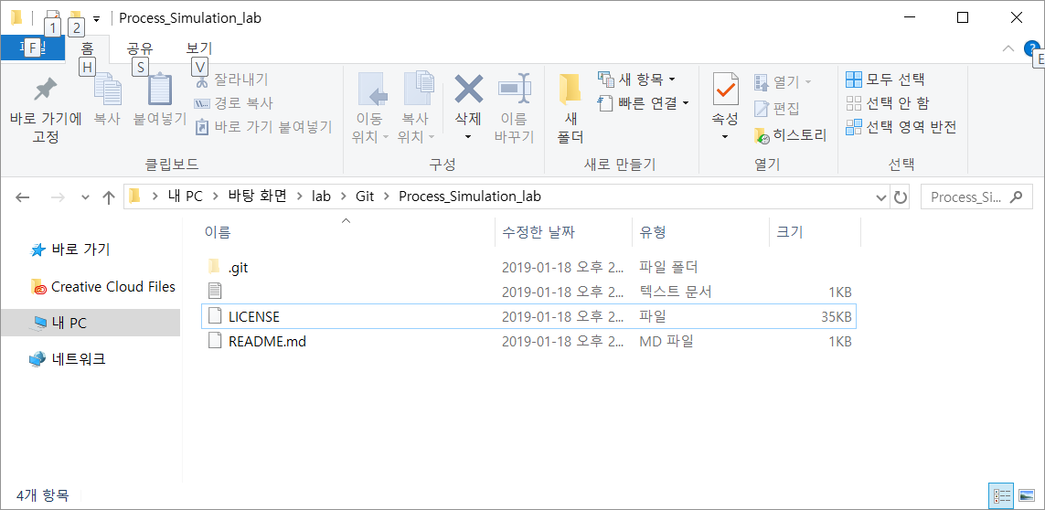
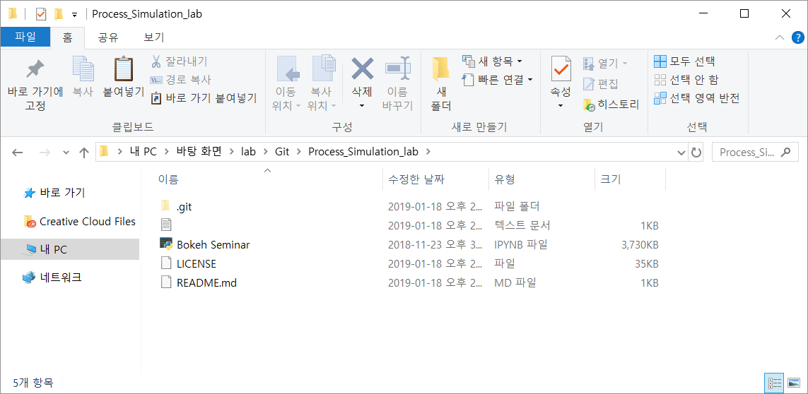

Slide 7
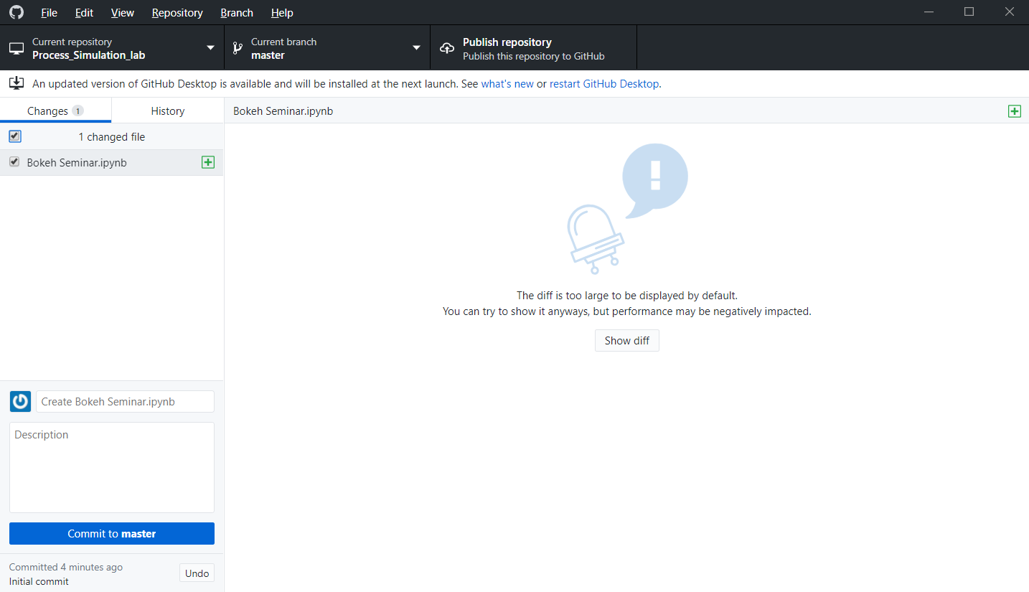

Slide 8
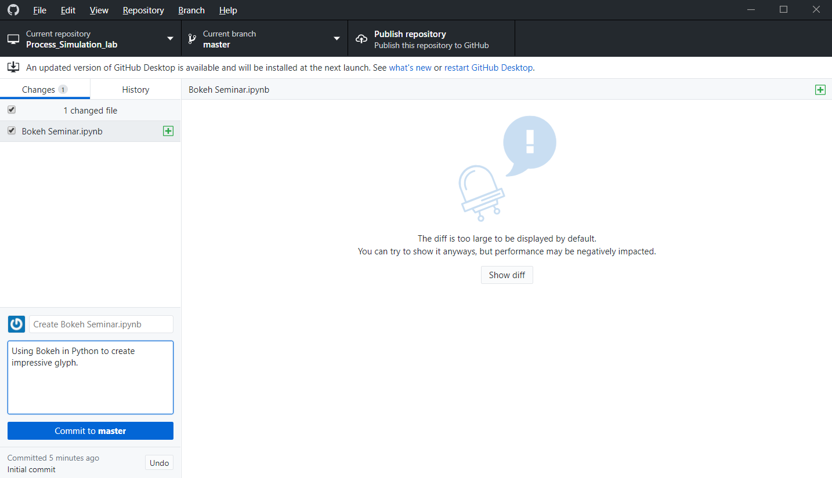

Slide 9
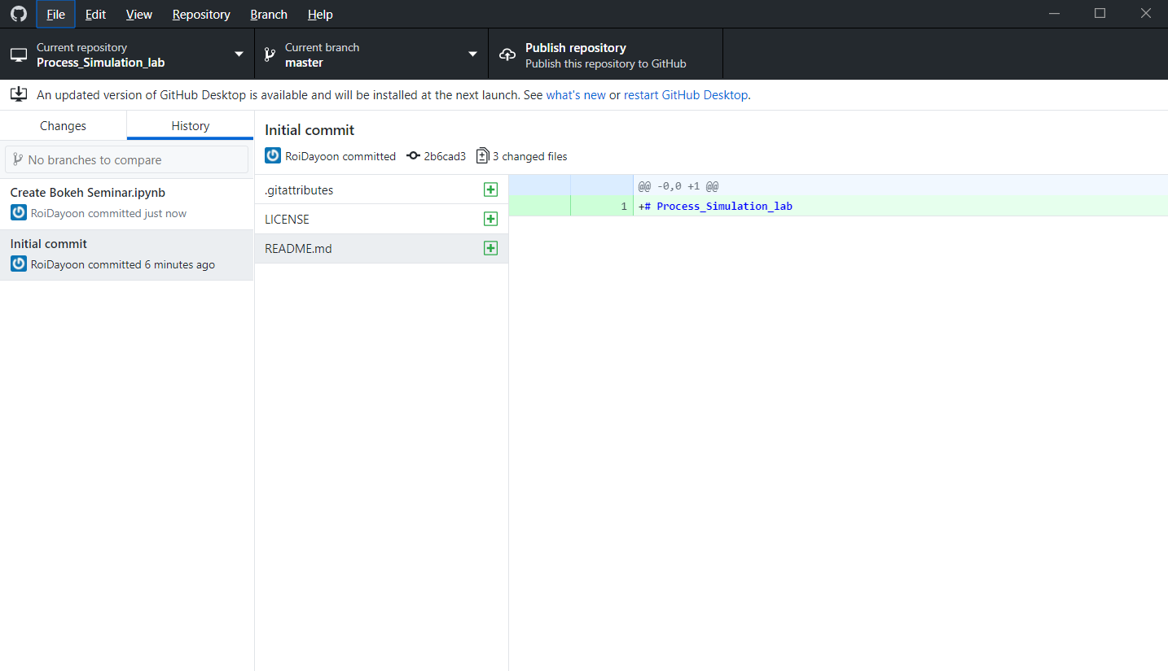

Slide 10
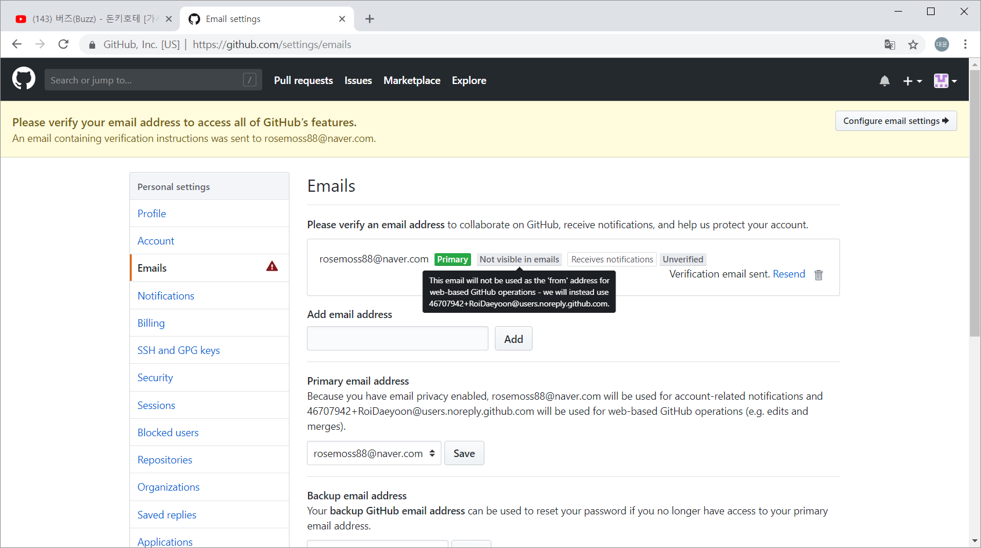

Slide 11
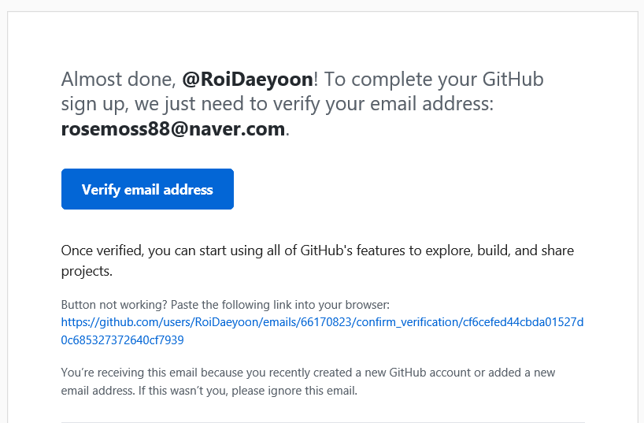

Slide 12
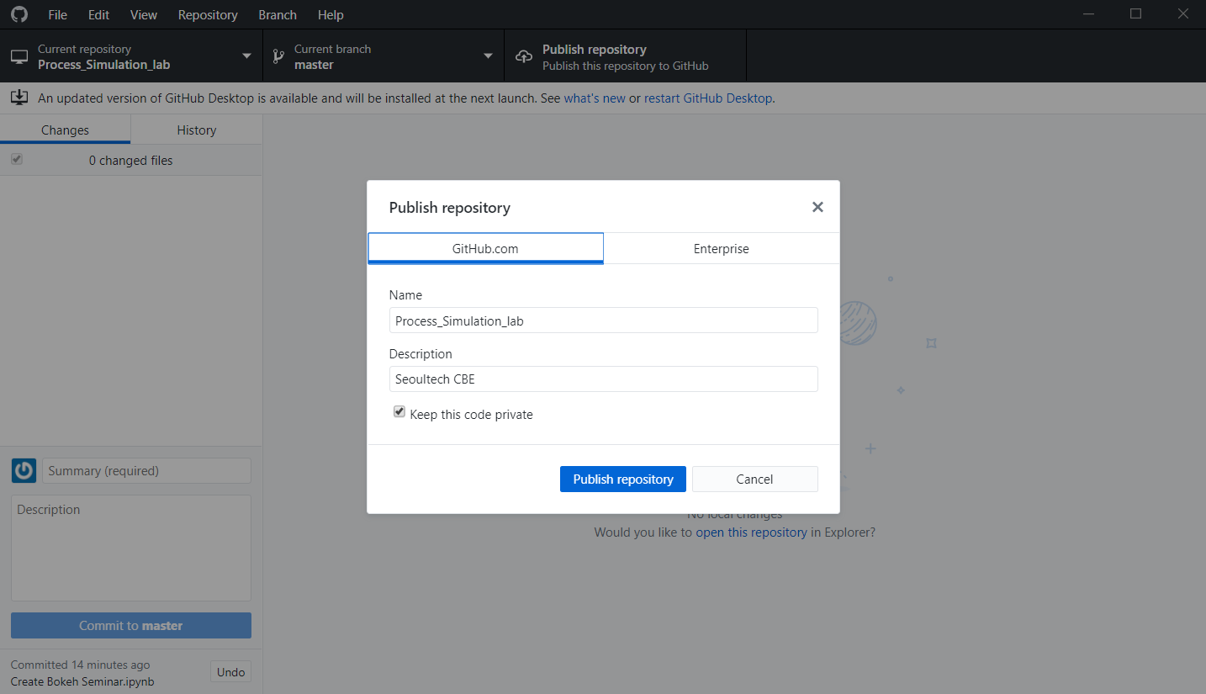

Slide 13


Slide 14
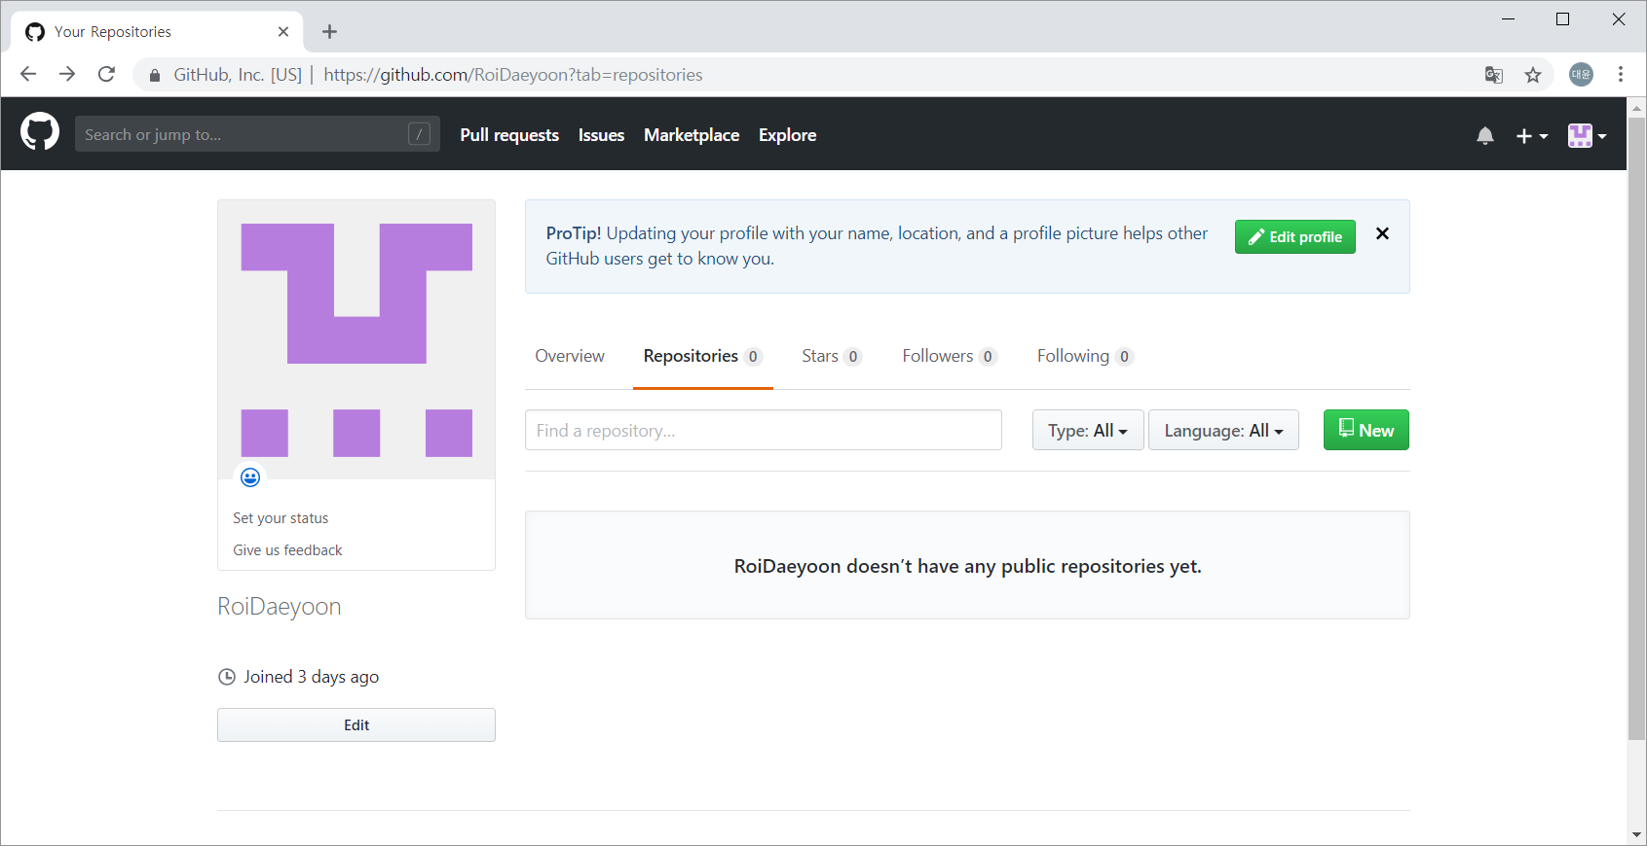

Slide 15
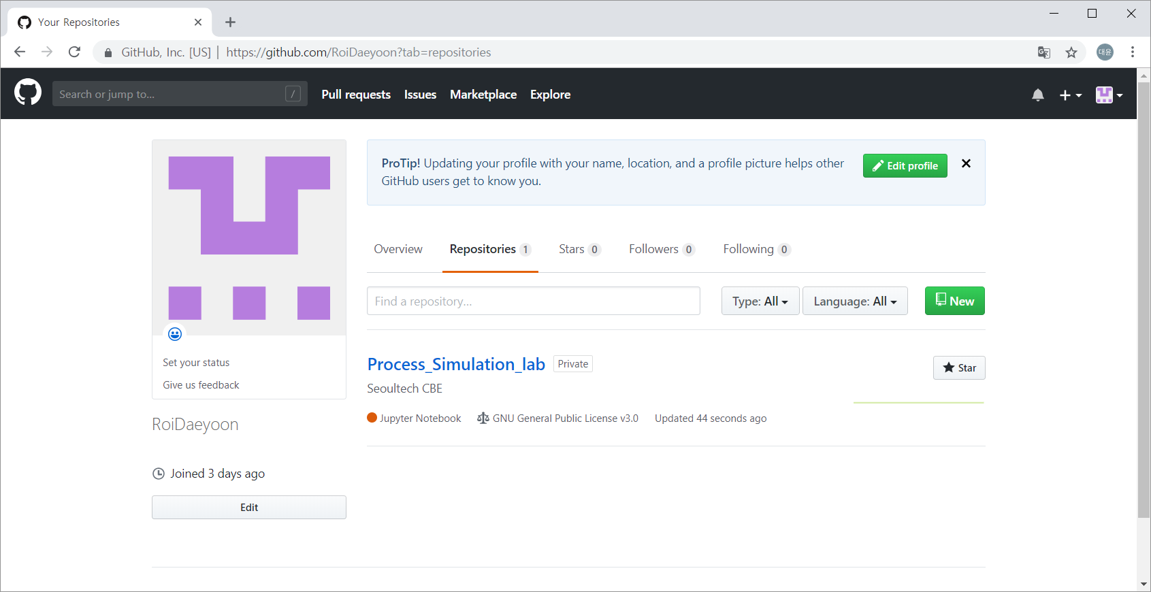

Slide 16
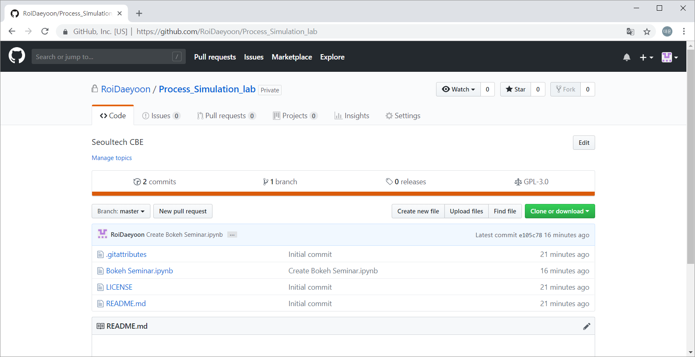

Slide 17
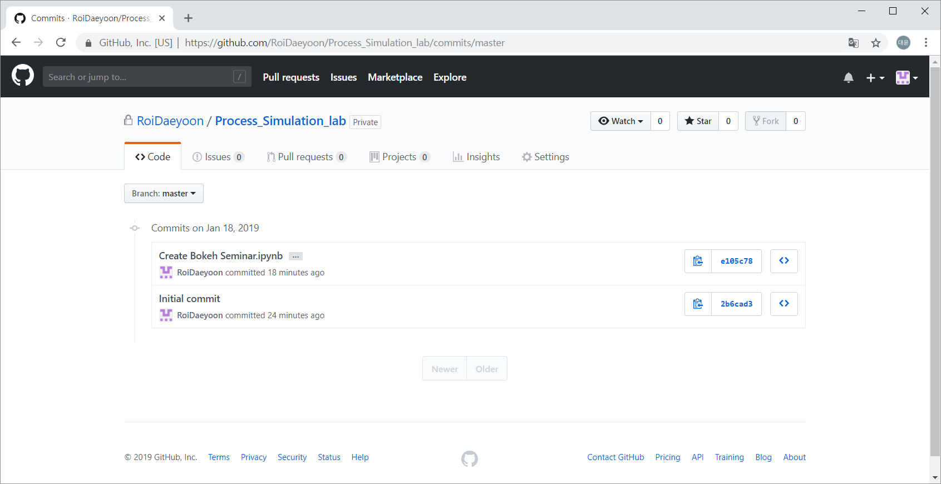

Slide 18
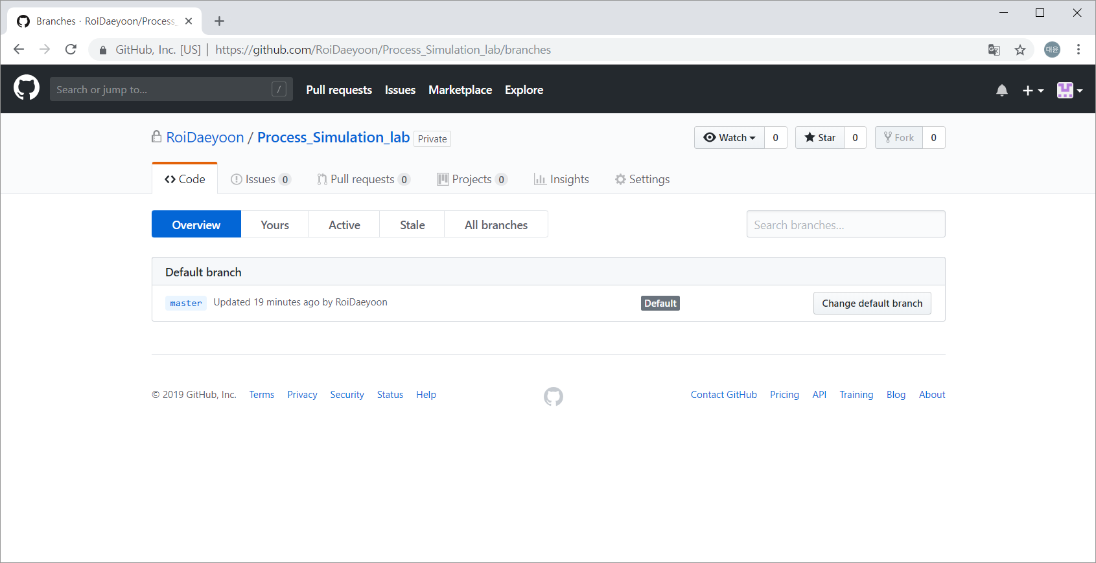

Slide 19
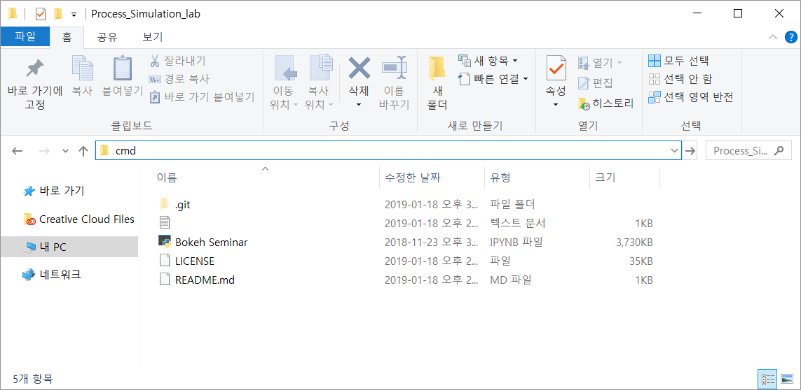

Slide 20
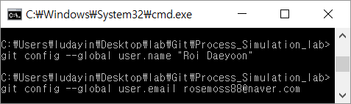

Slide 21
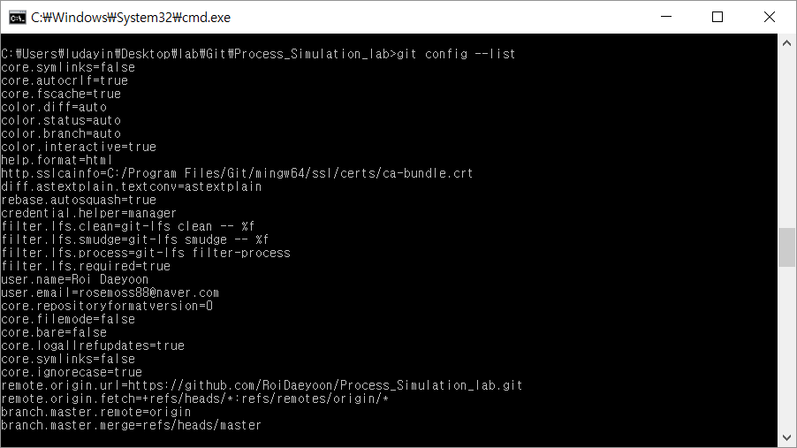
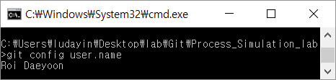

Slide 22
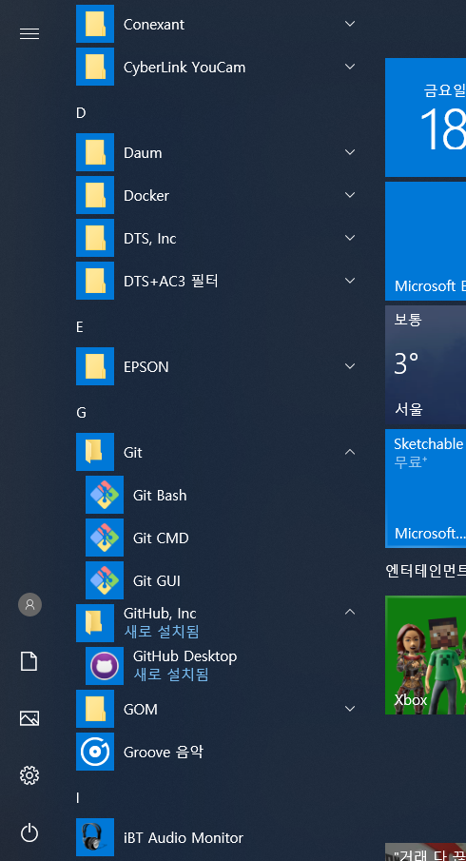

Slide 23
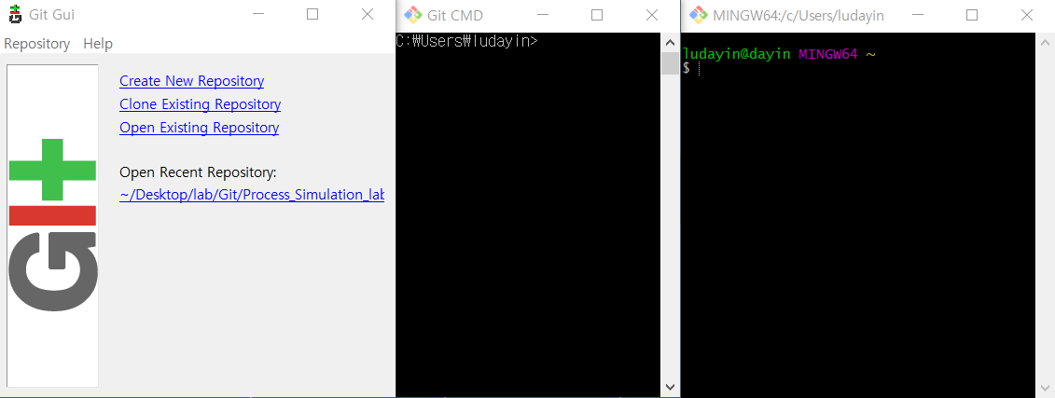

Slide 24
